Slide 1
Η αφασία: Διάγνωση,
Είδη και Θεραπευτικές προσεγγίσεις
Διδάσκουσα ΧΑΡΙΚΕΙΑ ΠΡΩΙΟΥ
Γραφείο 208
E-mail hproios@uom.edu.gr

Slide 2
Ορισμός Αφασίας
Η αφασία είναι μία περίπλοκη διαταραχή του λόγου που είναι αποτέλεσμα κάποιας βλάβης στην περιοχή του εγκεφάλου η οποία σχετίζεται με το λόγο (συνήθως το αριστερό ημισφαίριο).
επίκτητη, οργανική, εγκεφαλική βλάβη
Η διαταραχή αυτή προκαλεί δυσλειτουργίες στην επικοινωνία, στην κατανόηση και έκφραση του λόγου, στην ανάγνωση, στη γραφή και στη μνήμη.
Η αφασία μπορεί να παρουσιαστεί ταυτόχρονα με διαταραχές της ομιλίας, όπως η δυσαρθρία η οποία επίσης μπορεί να προκληθεί από εγκεφαλική βλάβη.

Slide 3
Ορισμός Αφασίας
Επηρεάζονται η κατανόηση και η παραγωγή λόγου
Τα ελλείμματα δεν είναι απόλυτα και αλλάζουν από άτομο σε άτομο.
Μπορεί να συνυπάρχει με άλλες νευρολογικές καταστάσεις (δυσαρθρία, δυσφαγία, απραξία).

Slide 4
Ορισμός Αφασίας-Darley (1982)
Απώλεια της πολυτροπικότητας ή μείωση της ικανότητας αποκωδικοποίησης τυπικών γλωσσικών στοιχείων (μορφημάτων ή μεγαλύτερων συντακτικών μονάδων).
Δυσανάλογη σε σχέση με τη φθορά άλλων νοητικών λειτουργιών.
Εκδηλώνεται με μειωμένη ικανότητα λεξιλογίου, μειωμένη ικανότητα εφαρμογής συντακτικών κανόνων, μειωμένο εύρος ακουστικής προσοχής και μειωμένη απόδοση στην επιλογή διόδων εισαγωγής και εξαγωγής.
Επιλεκτική βλάβη του γνωστικού συστήματος που ειδικεύεται στην κατανόηση και το σχηματισμό της γλώσσας, αφήνοντας τις άλλες ικανότητες σχετικά άθικτες.

Slide 5
Άλλοι ορισμοί αφασίας
«Αφασία είναι μια επίκτητη διαταραχή του γνωστικού συστήματος που αφορά την κατανόηση και το σχηματισμό της γλώσσας, και η οποία αφήνει άλλες γνωστικές ικανότητες σχετικά ανεπηρέαστες». (Davis,1993)
«Αφασία ορίζεται ως μία επίκτητη διαταραχή του λόγου και των γνωστικών επεξεργασιών (Chapey,1986).
Προκαλείται από οργανική βλάβη του εγκεφάλου και
τη χαρακτηρίζει μείωση και δυσλειτουργία του γλωσσικού περιεχομένου ή νοήματος, του γλωσσικού σχήματος ή δομής, της γλωσσικής χρήσης ή λειτουργίας, καθώς και των γνωστικών δομών (αναγνώριση, αντίληψη, μνήμη, σκέψη)
Η διαταραχή γίνεται φανερή στους τομείς της ακουστικής κατανόησης, του λόγου, της ανάγνωσης και της γραφής, αν κι όχι απαραίτητα στον ίδιο βαθμό σ’ όλους τους τομείς.

Slide 6
Αφασία - Απραξία - Δυσαρθρία
Η αφασία είναι καθαρά πρόβλημα του λόγου και όχι της ομιλίας.
Η απραξία είναι πρόβλημα ρύθμισης, δηλαδή διαδοχής, επιλογής και οργάνωσης των κινήσεων της ομιλίας. Διαταράσσει την ικανότητα του ατόμου να παράγει εκούσιες διαδοχικές κινήσεις των οργάνων της ομιλίας.
Η δυσαρθρία είναι πρόβλημα εκτέλεσης των κινητικών λειτουργιών που εμπλέκονται στην παραγωγή της ομιλίας.
Πρόβλημα στην εκτέλεση των κινήσεων που απαιτούνται για την παραγωγή του λόγου.
Προκαλείται από νευρολογική βλάβη στο νευροκινητικό μηχανισμό της ομιλίας, πχ μύες προσώπου (motor speech disorders-κινητικές διαταραχές της ομιλίας).

Slide 7
Αιτιολογία Αφασιών
Εγκεφαλικά επεισόδια
Όγκοι
Κρανιοεγκεφαλικές κακώσεις
Νοσογόνες παθήσεις

Slide 8
Διάγνωση Αφασίας
Η αφασία χαρακτηρίζεται από έλλειψη προτασιακής γλώσσας και αφηρημένης ή αποκλίνουσας προσέγγισης.
Για μια σωστή διάγνωση χρειάζεται προσέγγιση του προβλήματος σε τρία επίπεδα:
Eντοπισμός βλάβης (site of lesion)
Ανεπάρκεια (inefficiency)
η οποία αφορά την επεξεργασία των πληροφοριών
Μελέτη αλλαγής του τρόπου σκέψης (change mental set)
ανώτερες νοητικές λειτουργίες, αλλαγή από αφαιρετικά σε συμπαγή πλαίσια αναφοράς. Εκτελεστικές λειτουργίες που είναι σκόπιμες και καταληκτικές και οδηγούν σε συμπεράσματα. Σκόπιμη επεξεργασία δεδομένων και αντίθετα αυτόματη επεξεργασία δεδομένων.

Slide 9
Εντοπισμός βλαβης
Μέσω των εξετάσεων αξιολόγησης γίνεται εντοπισμός της βλάβης και ταξινόμηση της αφασίας σε κατηγορίες όπως:
Εκφραστική αφασία (expressive)
κατά την οποία παρουσιάζονται προβλήματα μετάδοσης των σκέψεων (παραγωγής λόγου) γραπτής ή προφορικής
Στην περίπτωση αυτή ο ασθενής ξέρει ακριβώς αυτό που θέλει να πει, μπορεί να το περιγράψει αλλά δεν μπορεί να βρει τη σωστή λέξη
Δεκτική αφασία (receptive)
κατά την οποία παρουσιάζονται προβλήματα στην κατανόηση του λόγου, γραπτή ή προφορική:
ο ασθενής ακούει τη φωνή ή βλέπει το γραπτό λόγο αλλά έχει δυσκολία στο να αντιληφθεί το νόημα.
Ολική αφασία (global)
Η ολική αφασία (global) είναι αποτέλεσμα σοβαρής και εκτεταμένης βλάβης σε περιοχές του εγκεφάλου που σχετίζεται με το λόγο.
Στην περίπτωση αυτή παρουσιάζονται προβλήματα σχεδόν σε όλες τις λειτουργίες του λόγου (κατανόηση και έκφραση).
άλλες, όπως αμνησιακή κλπ.

Slide 10
Aνεπάρκεια
Πρέπει να αναρωτηθούμε αν ένας ασθενής με βλάβη στη λεκτική γνώση έχει και βλάβες σε άλλα γνωστικά πεδία, όπως μαθηματική γνώση, παραστατική γνώση (οπτική, χωροταξική), εικονική γνώση.
Χρειάζεται να βρούμε καλύτερους τρόπους αξιολόγησης της αφασίας κοιτάζοντας όχι μόνο την υπερκωδικοποιημένη γλώσσα αλλά και τη ρευστή γλώσσα.
Αυτό το επιτυγχάνουμε με αύξηση των απαιτήσεων των καθηκόντων που δίνουμε στους ασθενείς σε συνδυαστικές ικανότητες με τους παρακάτω τρόπους:
αύξηση του χρόνου ανταπόκρισης.
αύξηση της περιπλοκότητας.
αύξηση της αφαιρετικότητας.
αύξηση του μεγέθους του υλικού στο οποίο πρέπει ο ασθενής να επικεντρώσει την προσοχή του
αύξηση των απαιτήσεων εκ μέρους της μνήμης εργασίας.

Slide 11
Γλωσσικές λειτουργίες προς αξιολόγηση
Ροή του λόγου → μήκος των εκφράσεων με 4 ή περισσότερες συνδεδεμένες λέξεις που υποδεικνύουν μεγαλύτερη ικανότητα στη ροή του λόγου.
Κατανόηση του λόγου → Η κατανόηση ποικίλλει με την αύξηση των επιπέδων κατανόησης από λέξεις έως φράσεις, προτάσεις, παραγράφους, ιστορίες και συνομιλία.
Αυτοματοποιημένος λόγος → Οι συνήθως χρησιμοποιούμενες ακολουθίες της γλώσσας. Για παράδειγμα, οι ημέρες της εβδομάδας και οι μήνες.
Ικανότητα επανάληψης
Λεξιλογική ανάκτηση/Κατονομασία → ικανότητα του ατόμου να χρησιμοποιεί κατάλληλες λέξεις και να κατονομάζει π.χ. αντικείμενα ή εικόνες. Οι δυσκολίες, οι παραφασίες και οι περιφράσεις λαμβάνονται υπόψη.
Συντακτικό

Slide 12
Κλινική αξιολόγηση & Διάγνωση
Ανεπίσημη Αξιολόγηση: Η πρώτη αξιολόγηση στηρίζεται στην παρατήρηση και δεν είναι δομημένη (όπως στα επίσημα εργαλεία αξιολόγησης)
Λήψη Ιστορικού
Στοματοπροσωπική εξέταση
Ακοολογικός έλεγχος
Δείγμα λόγου (από τη συζήτηση ή περιγραφή εικόνας)

Slide 13
Ταξινόμηση Αφασίας
Τα στοιχεία που πρέπει ο κλινικός να λάβει υπόψιν κατά την ταξινόμηση της αφασίας:
Ικανότητα Επανάληψης
Κατανόηση Λόγου
Παραγωγή Λόγου

Slide 14
Βασική Διάκριση Αφασιών
Αφασίες με ρέοντα λόγο (fluent)
Ρέων λόγος
Σχετικά καλή άρθρωση
Δυσκολίες στην κατανόηση
Δυσκολίες στην επανάληψη
Παραφασίες
Αφασίες με μη ρέοντα λόγο (non-fluent)
Σχετικά καλή κατανόηση
Σοβαρά προβλήματα άρθρωσης και παραγωγής

Slide 15
Διαγνωστικά εργαλεία αφασίας
Α) Minnesota Test for Differential Diagnosis of Aphasia (MTDDA) (1962): με την αξιολόγηση πολλών ικανοτήτων στοχεύει στη διευκόλυνση του σχεδιασμού της θεραπείας.
Β) Porch Index of Communicative Ability (PICA) (1967): σχεδιάστηκε για να λειτουργεί ως ευαίσθητο κριτήριο του μεγέθους του ελλείμματος και της προόδου του ασθενή.
Γ) Boston Diagnostic Aphasia Examination (BDAE) (1972): στόχος του η διάγνωση κλινικών συνδρόμων της αφασίας κι άλλων στοιχείων της εστιακής νευροπαθολογίας.
Δ) Western Aphasia Battery (WAB) (1982): σχεδιασμένο κατά το BDAE, αλλά για να κάνει διάγνωση του συνδρόμου βασιζόμενο στη βαθμολογία, που μετρά επίσης και την πρόοδο.
Ε) Aachen Aphasie Test (AAT) (1983): Για διάγνωση κλινικών συνδρόμων της αφασίας θεωρώντας τη αφασία ως δυσλειτουργία των κεντρικών γλωσσικών διεργασιών η οποία όμως δε συνδυάζεται απαραίτητα με την περιοχή της βλάβης του εγκεφάλου.

Slide 16
Διαγνωστικά ζητήματα
Η επιλογή του κατάλληλου εργαλείου και διαδικασίας αξιολόγησης πρέπει να γίνεται εξατομικευμένα και με βάση:
Α) Το επίπεδο λειτουργικότητας του ατόμου
Β) Τις παρούσες και μελλοντικές ανάγκες του
Γ) Τους διαθέσιμους πόρους/πηγές του κλινικού

Slide 17
Boston Diagnostic Aphasia Examination (BDAE-3)
Αποτελεί το πιο δημοφιλές διαγνωστικό εργαλείο και είναι σταθμισμένο στην Ελληνική γλώσσα.
Παρέχει κατηγοριοποίηση των ειδών της αφασίας ανάλογα με τον τύπο των συμπτωμάτων
Αξιολογεί: άρθρωση, ροή λόγου, ανάκληση λέξεων, επανάληψη, αυτοματοποιημένες αλληλουχίες, γραμματική, παραφασίες, ακουστική κατανόηση, ανάγνωση, γραφή
Ο χρόνος διεξαγωγής του μπορεί να φτάσει και τις 3 ώρες.

Slide 18
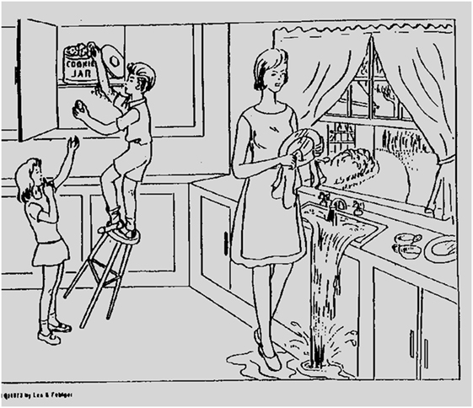
Αποτελείται από 4 τομείς, ο καθένας από τους οποίους επικεντρώνεται σε ένα γλωσσικό παράγοντα.
Ελέγχει τις εκφραστικές ικανότητες του ατόμου πριν την εισαγωγή της δομημένης αξιολόγησης μέσω της εικόνας ‘cookie theft’.

Slide 19
Boston classification system
NON-FLUENT APHASIAS (Αφασίες με μη ρέοντα λόγο)
Ολική
Broca’s
Υποφλοιώδης κινητική
FLUENT APHASIAS (Αφασίες με ρέοντα λόγο)
Wernicke’s
Αγωγής
Ανομική
Υποφλοιώδης αισθητηριακή

Slide 20
Είδη Αφασίας

Slide 22
Ταξινόμηση Αφασιών

Slide 23
Σχεδιάγραμμα ταξινόμησης

Slide 24
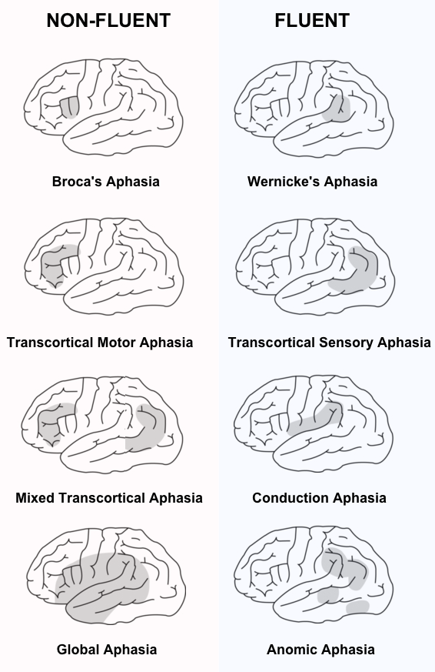
ΝΕΥΡΟΑΝΑΤΟΜΙΑ ΑΦΑΣΙΩΝ
Είδος Αφασίας | Εντόπιση Βλάβης
Broca | Κάτω μέρος της τρίτης έλικας του μετωπιαίου λοβού
Wernicke | Οπίσθιο μέρος της άνω κροταφικής έλικας στο αριστερό ημισφαίριο
Αγωγής | Υπερχείλια και γωνιώδης έλικα καθώς και υποκείμενη λευκή ουσία στο αριστερό ημισφαίριο
Ανομική | Κυρίως αριστερή και κάτω κροταφική έλικα καθώς και γωνιώδης έλικα
Ολική | Πρόσθιες και οπίσθιες περιοχές γύρω από τη σχισμή του Sylvius μέχρι και υποκείμενη λευκή ουσία
Διαφλοιική αισθητηριακή | Περιοχές πίσω από το οπίσθιο μέρος της άνω κροταφικής έλικας (περιοχή wernicke) και πίσω από τον κύριο κροταφικό φλοιό
Διαφλοιική κινητική | Μέση μετωπιαία έλικα πάνω και μπροστά από την περιοχή broca

Slide 25
Broca’s & Wernicke’s Aphasia Speech Samples

